Slide 1

Fito Control

Slide 2
Índice
1 Diagrama
2 Descripción funcional
2.1 Marcas
2.2 Artículos
2.3 Compras
2.4 Mano Sulfatos
3 Descripción técnica
3.1.1 Modelos
3.1.2 Repositorios
3.2.1 Main
3.2.2 Menús
4. Repositorio GitHub

Slide 3
1.Diagrama

Slide 4
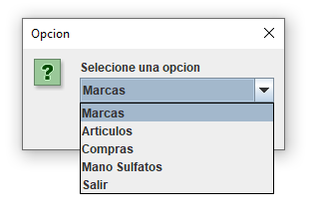
2. Descripción funcional
Aplicación para la gestión fitosanitaria en cultivos de uva.
El objetivo principal de esta aplicación será:
Gestión de marcas y productos fitosanitarios
Gestión de compras
Gestión de manos de sulfato
Control de costes.
Control de stock.
Control de cantidades aplicadas.

Slide 5
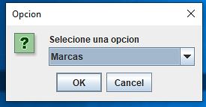
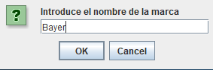
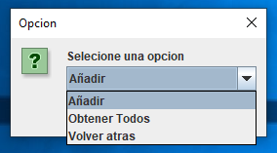
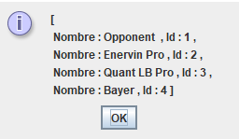
2.1 Marcas
Añadir
- Seleccionar marcas y OK
Obtener todos
Opciones disponibles:
Añadir
Obtener todos
Volver atrás

Slide 6
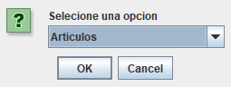
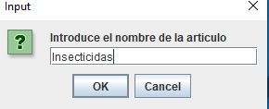
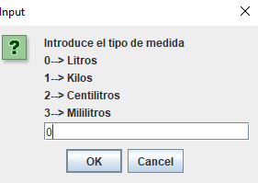
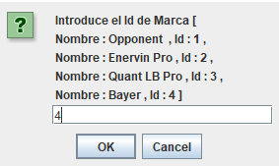
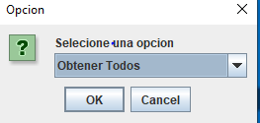
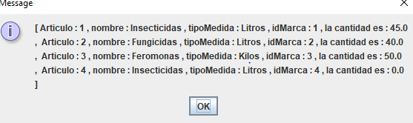
2.2. Articulo
- Seleccionar artículos y OK
Añadir
Tipo de medida
Id de marca
Obtener todos
Opciones disponibles:
Añadir
Obtener todos
Volver atrás

Slide 7
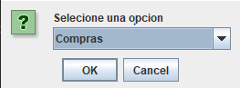
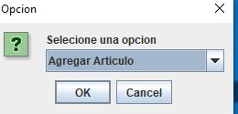
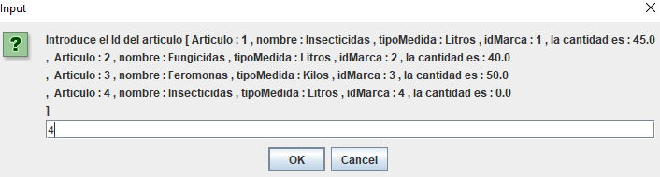
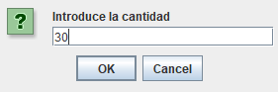
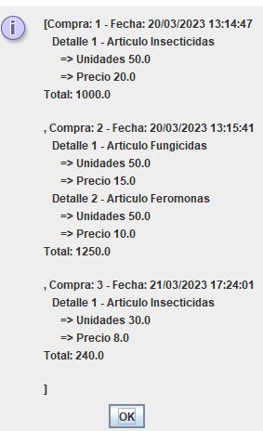
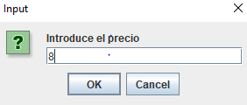
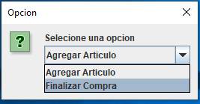
2.3. Compra
- Seleccionar compras y OK
Agregar Articulo
Id de Articulo
Cantidad
Precio
Obtener todos
Finalizar
Opciones disponibles:
Añadir
Obtener todos
Volver atrás

Slide 8
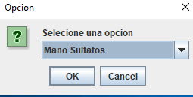
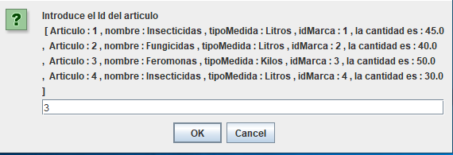
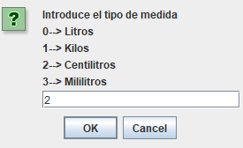
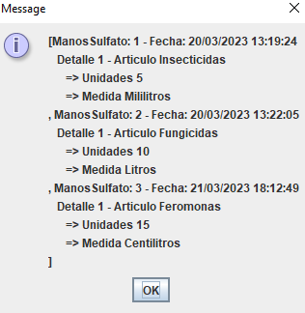
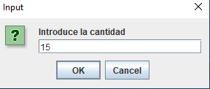
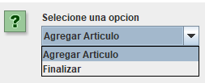
2.4. Mano Sulfatos
- Seleccionar compras y OK
Agregar Articulo
Id de Articulo
Tipo de medida
Cantidad
Obtener todos
Finalizar
Opciones disponibles:
Añadir
Obtener todos
Volver atrás

Slide 9
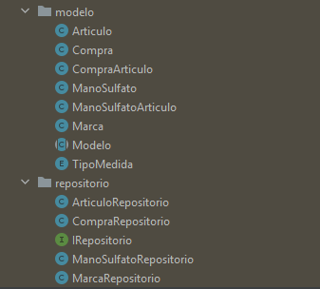
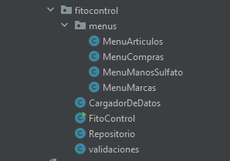
3. Descripción técnica
3.1 Librería
3.1.1 Modelos
3.1.2 Repositorios
3.2 Aplicación Main
3.2.1 Main
3.2.2 Menús

Slide 10
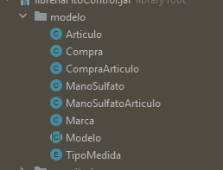
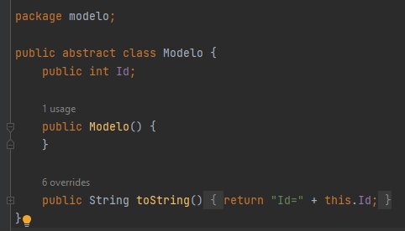
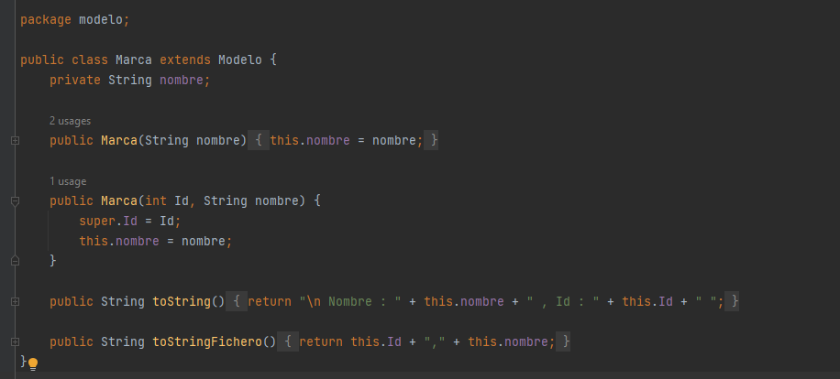
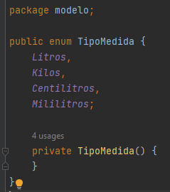
3.1.1 Modelos
Package modelo
Modelo
Marca
Es una clase abstracta, del que heredan el resto de los modelos. Dado que todos los modelos tiene en común que deben tener un ID único.
La clase marca que extiende de modelo, a mayores del ID heredado de modelo contiene un atributo Nombre de tipo String.
Enum TipoMedida
Un enum es tipos de datos que se pueden usar a fin de crear conjuntos de constantes para su uso con variables y propiedades

Slide 11
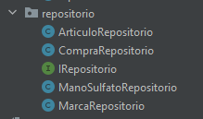
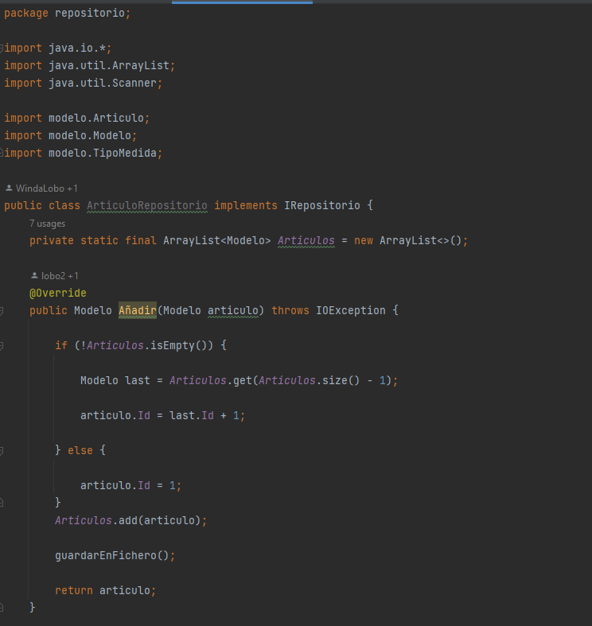
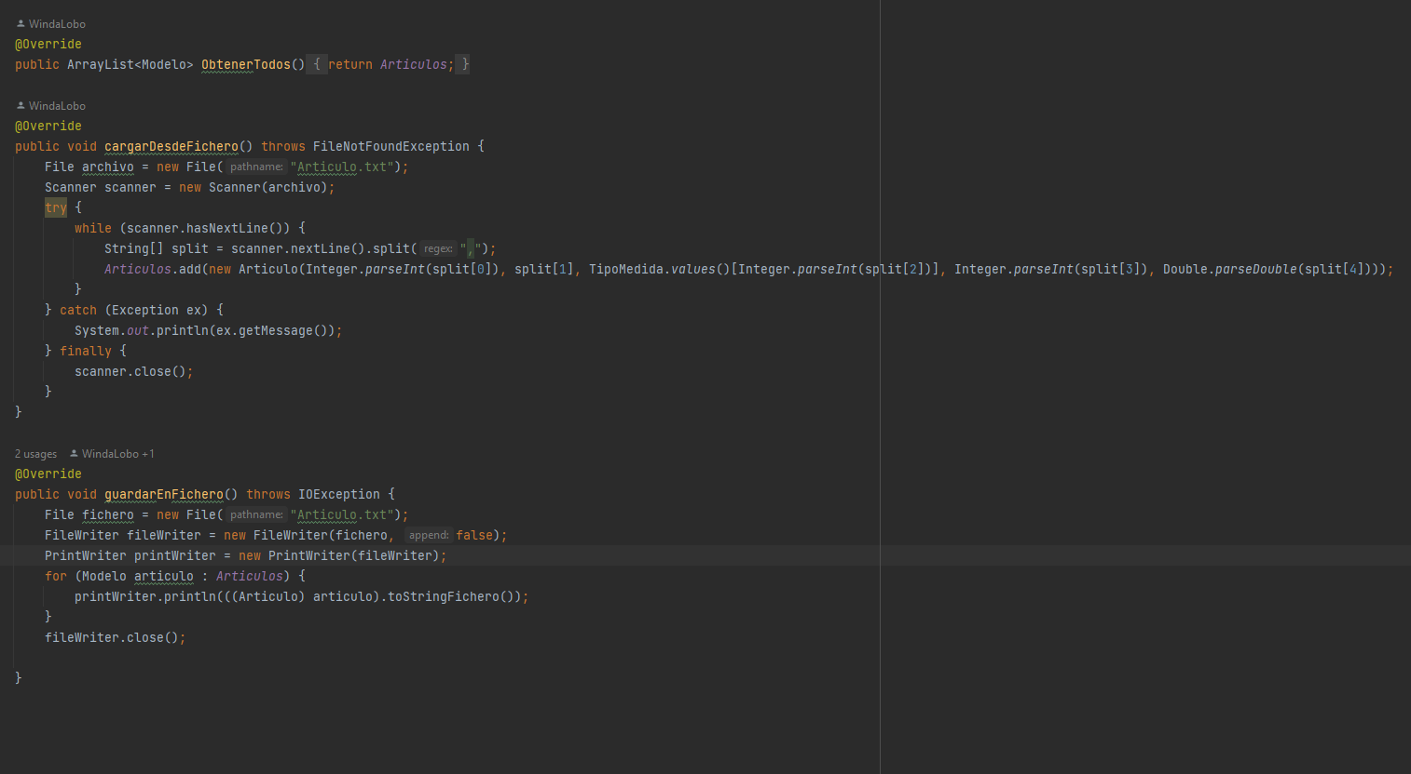
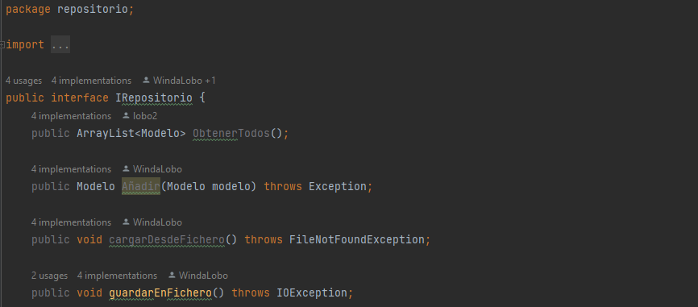

3.1.2 Repositorios
Package repositorio
ArticuloRepositorio
IRepositorio
Esta clase implementa la interfaz “IRepositorio”. En donde en Añadir toma un objeto "articulo" del tipo "Modelo” y verifica si la lista esta vacía si esta vacía le asigna el Id 1 y si no esta vacía obtenemos el id del ultimo objeto del arraylist y le suma 1
ObtenerTodos: simplemente devuelve la lista de "Artículos".
cargarDesdeFichero: Lo que hace es carga los datos de los artículos de un archivo de texto llamado "Articulo.txt" y los agrega a la lista de "Artículos".
guardarEnFichero: Este método guarda los datos de los artículos en un archivo de texto llamado "Articulo.txt". Primero, crea un objeto "FileWriter" para el archivo y luego lo recorre y escribe los datos de cada artículo en una línea separada, utilizando el método.
Esta clase define una interfaz llamada "IRepositorio" que especifica cuatro métodos

Slide 12
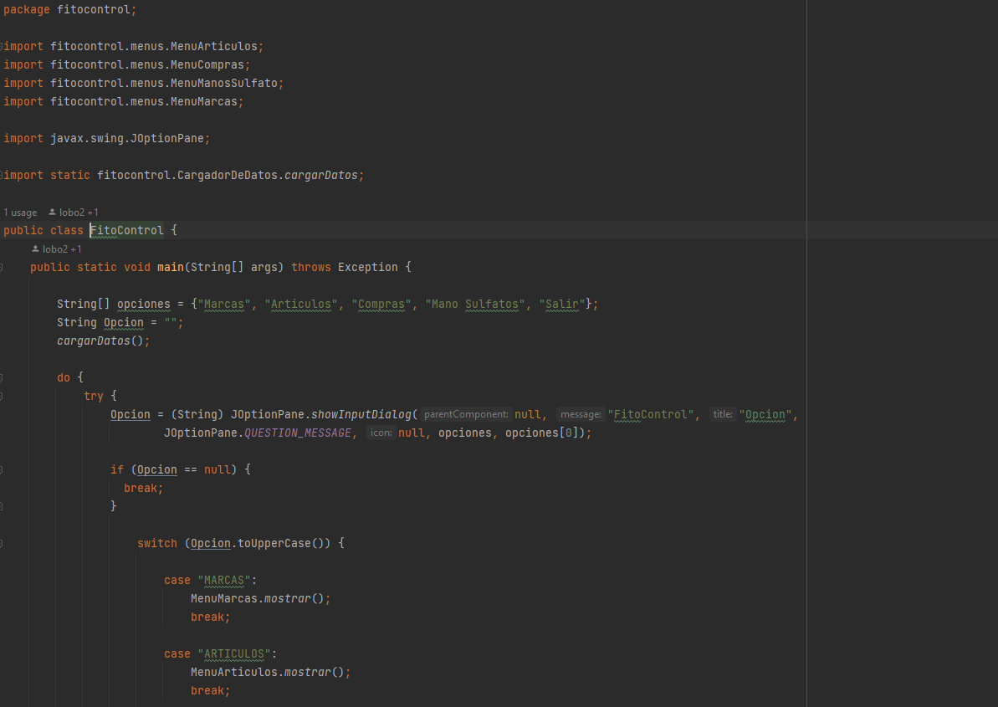
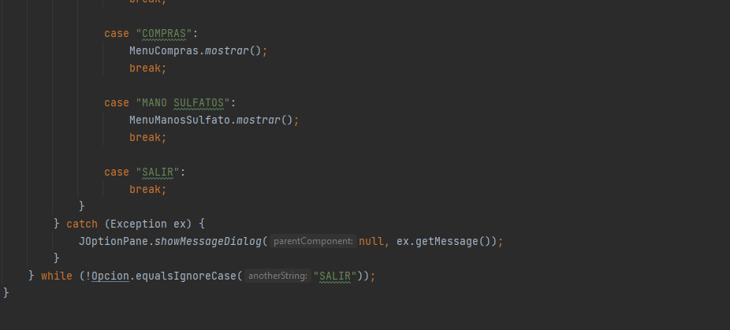
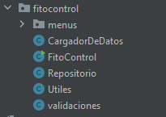
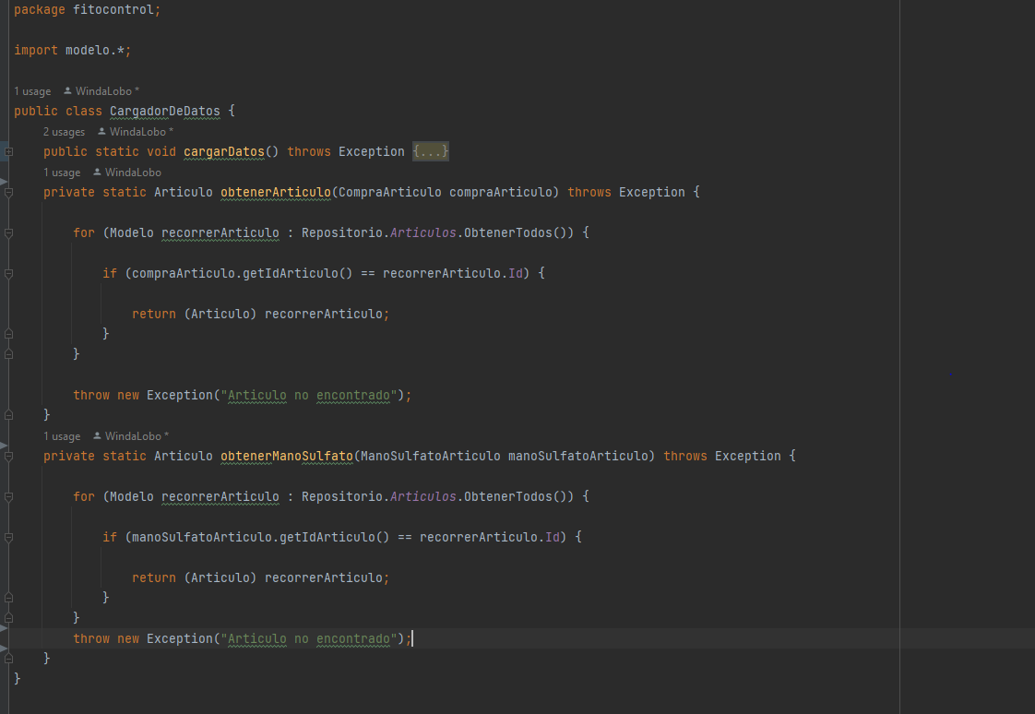
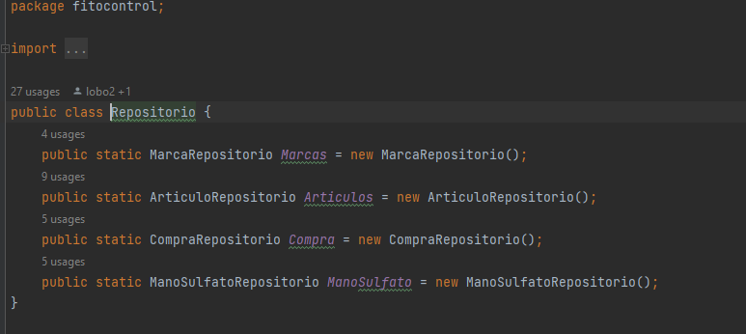
3.2.1 Main
Package fitoControl
Main
CargadorDeDatos
Repositorio
La clase FitoControl que muestra un menú con opciones para administrar diferentes aspectos del programa. Permite al usuario seleccionar una opción y ejecuta la funcionalidad correspondiente a través de otras clases, como MenuMarcas, MenuArticulos, MenuCompras y MenuManosSulfato.
La clase carga los datos de los repositorios de marcas, artículos, compras y mano sulfatos desde archivos.
La clase Repositorio contiene instancias estáticas de repositorios para diferentes entidades, como marcas, artículos, compras y mano sulfatos.

Slide 13
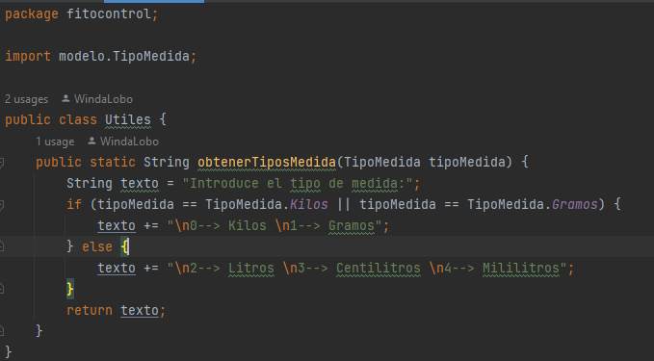
Útiles
Package fitocontrol
La clase Útiles contiene un método estático llamado "obtenerTiposMedida", que toma un parámetro de enumeración "TipoMedida" y devuelve un texto que solicita al usuario que introduzca un tipo de medida. El texto contiene opciones diferentes según el valor de "TipoMedida" que se le pase.

Slide 14
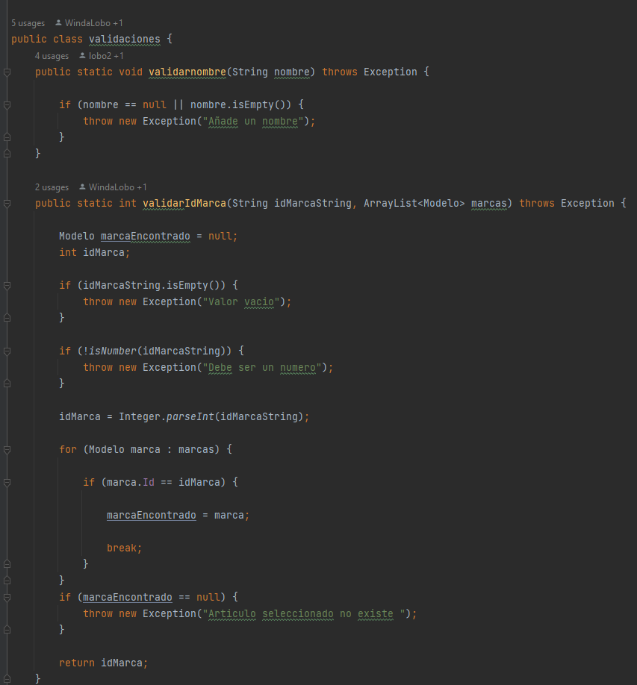
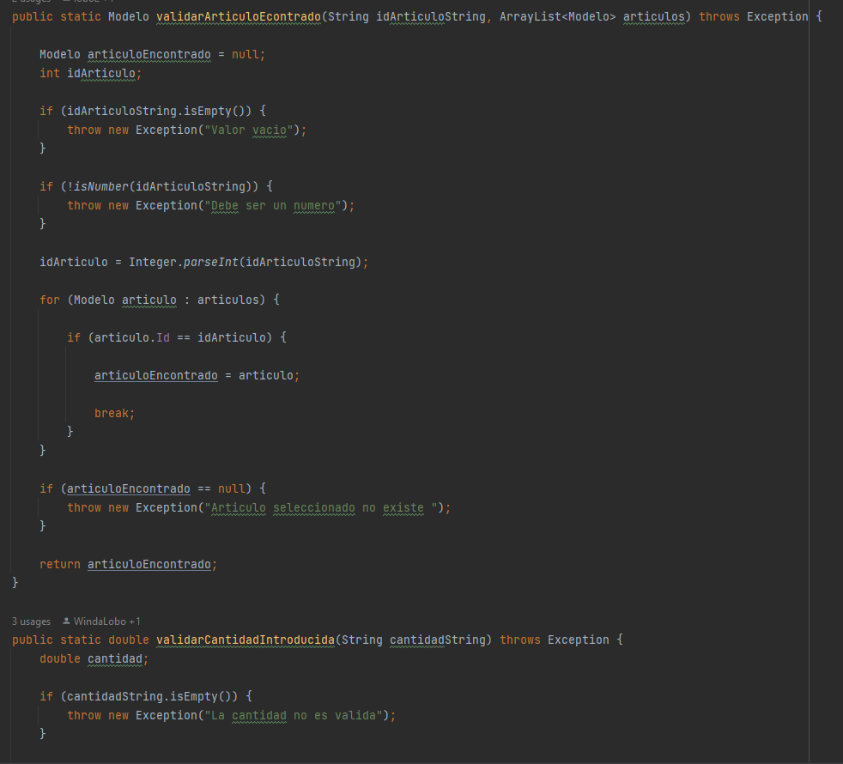
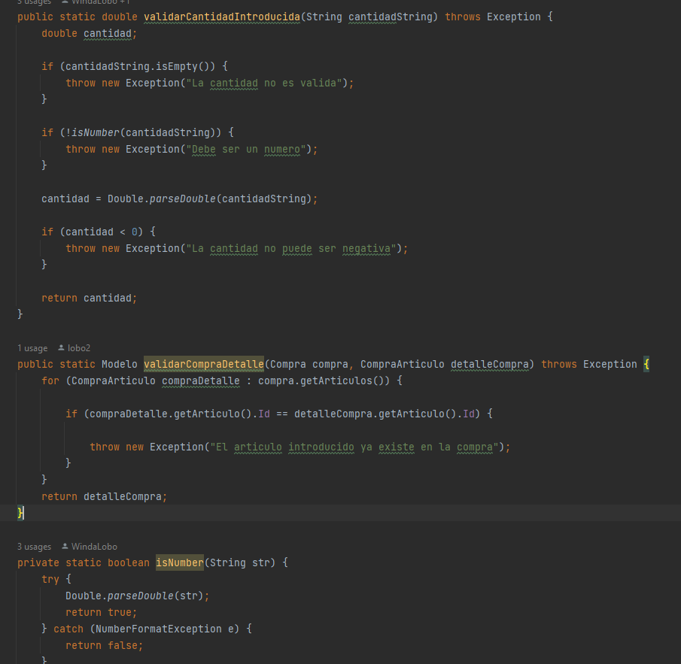
Validaciones
Package fitocontrol
Esta clase contiene métodos estáticos que se utilizan para validar datos en un sistema de gestión de compras. Cada método tiene una función específica de validación de datos, como validar un nombre no vacío, validar la existencia de una marca o artículo en una lista, validar una cantidad no negativa, validar si es un numero no, y validar si un artículo ya ha sido agregado a una compra. Si alguna validación falla, se lanzará una excepción.

Slide 15
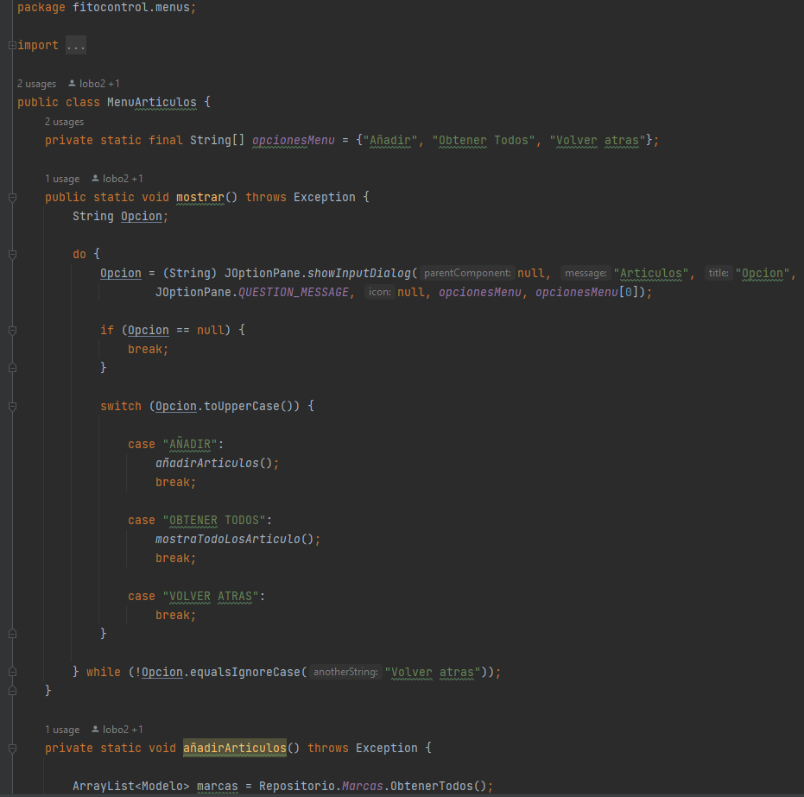
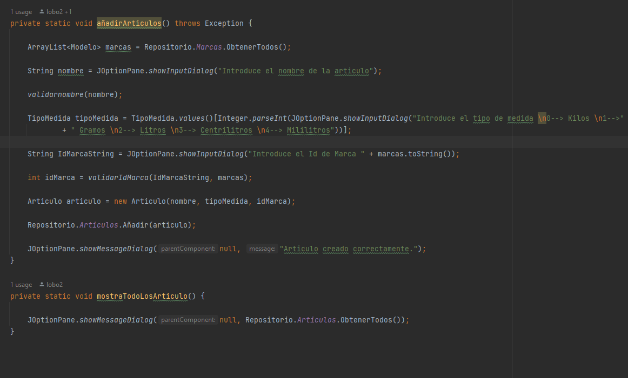
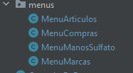
3.2.2 Menús
MenuArticulos
Package menus
El método "añadirArticulos()" muestra otro cuadro de diálogo para recopilar información sobre un nuevo artículo y lo agrega al repositorio de artículos.
El método "mostraTodoLosArticulo()" muestra todos los artículos existentes en el repositorio. En resumen, la clase "MenuArticulos" proporciona una interfaz gráfica para la gestión de artículos.
La clase "MenuArticulos" contiene métodos para mostrar un menú de opciones relacionadas con la gestión de artículos. El método "mostrar()" muestra un cuadro de diálogo con varias opciones, como agregar un nuevo artículo o mostrar todos los artículos existentes.

Slide 16
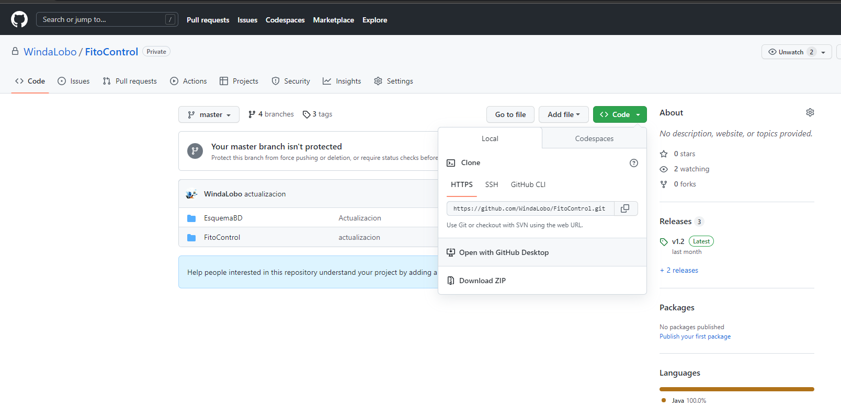
4. Repositorio GitHub
https://github.com/WindaLobo/FitoControl.git

Slide 17

Gracias

